Slide 1
SKETCH2CODE 项目汇报
汇报人：张誉鏻

Slide 2
目录
01
SKETCH2CODE项目初探
CONTENTS
02
SKETCH2CODE原理深层剖析
03
Skech2Code的编译部分理解

Slide 3
SKETCH2CODE 项目初探
01
运行、测试以及原理分析。

Slide 4
SKETCH2CODE PY版本的运行方式整理
[项目源码地址]https://github.com/ashnkumar/sketch-code
原来C#版本的项目代码并不能跑通。王萌大哥找了python版本的代码，因此我在此基础上
对代码进行了研究。
首先记录一下我在我的工作站上跑这个代码所有的坑，以及我的运行过程：
安装tensorflow-gpu版本，并且利用pipe来安装代码环境。
使用Python3.6的版本，并且使用jupyter notebook以及prompt对项目进行测试。
由于我所使用的操作系统是windows，无法使用Linux的相关指令操作，装虚拟机又太麻烦
所以我利用记事本打开对应的sh文件，读取其中的链接，手动下载其训练数据集以及相关权
值文件（用于预训练）。
利用prompt cd到对应的文件目录下，使用python命令并且喂给程序相关目录，比如权值文
件目录，对应image的目录等等。

Slide 5
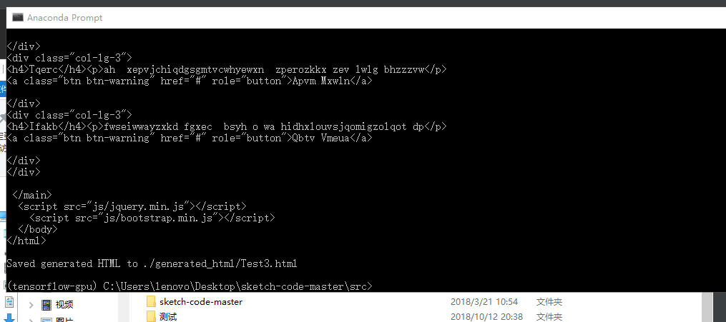
生成HTML代码的结果

Slide 6
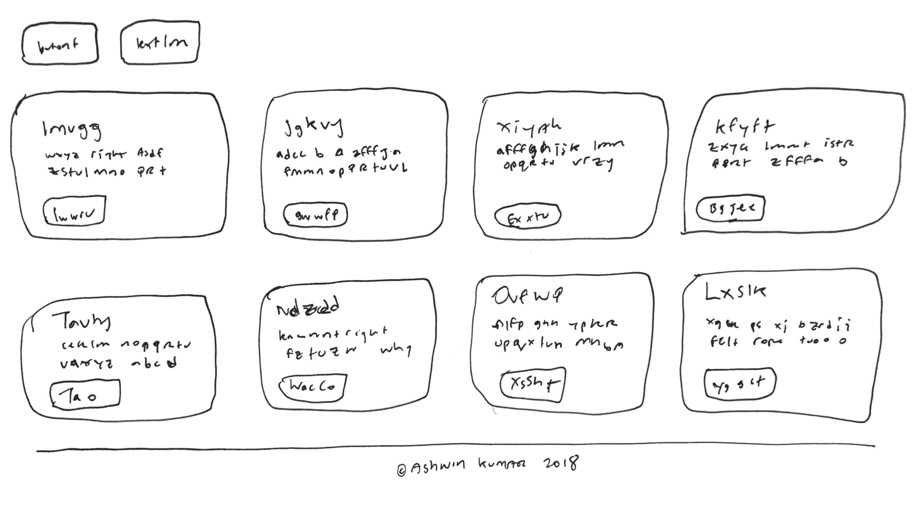
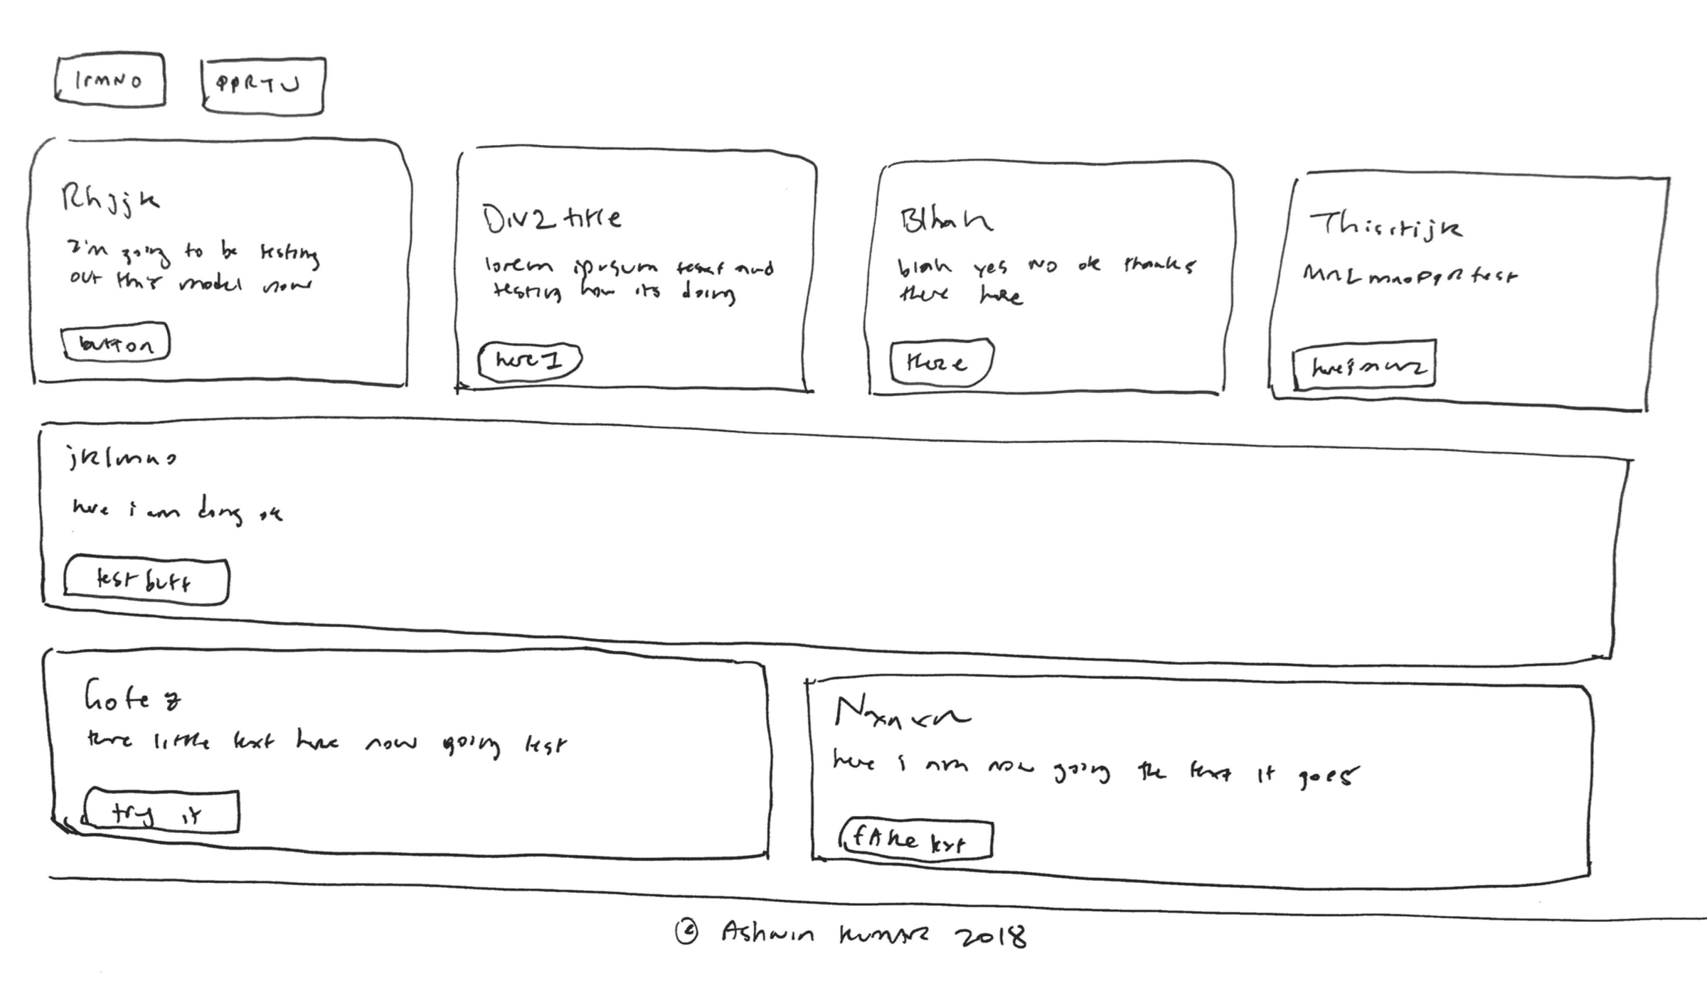
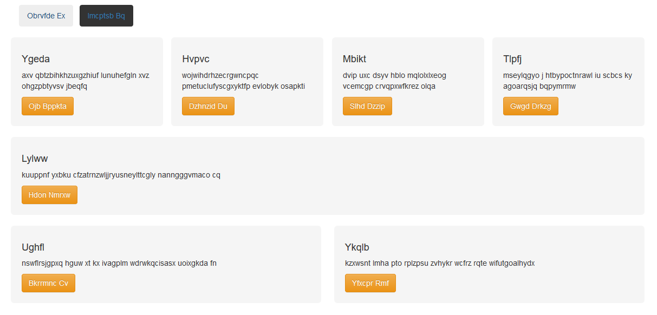
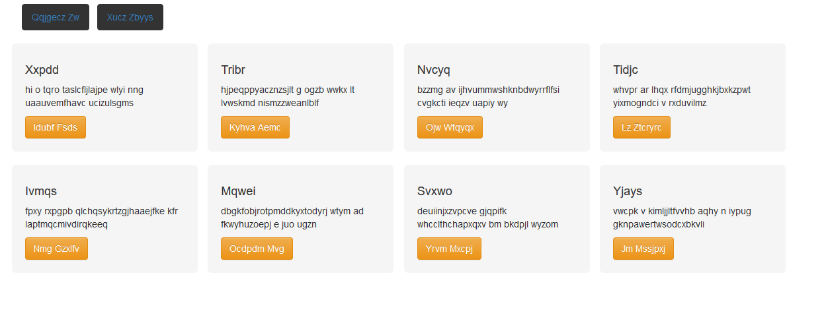
预测结果

Slide 7
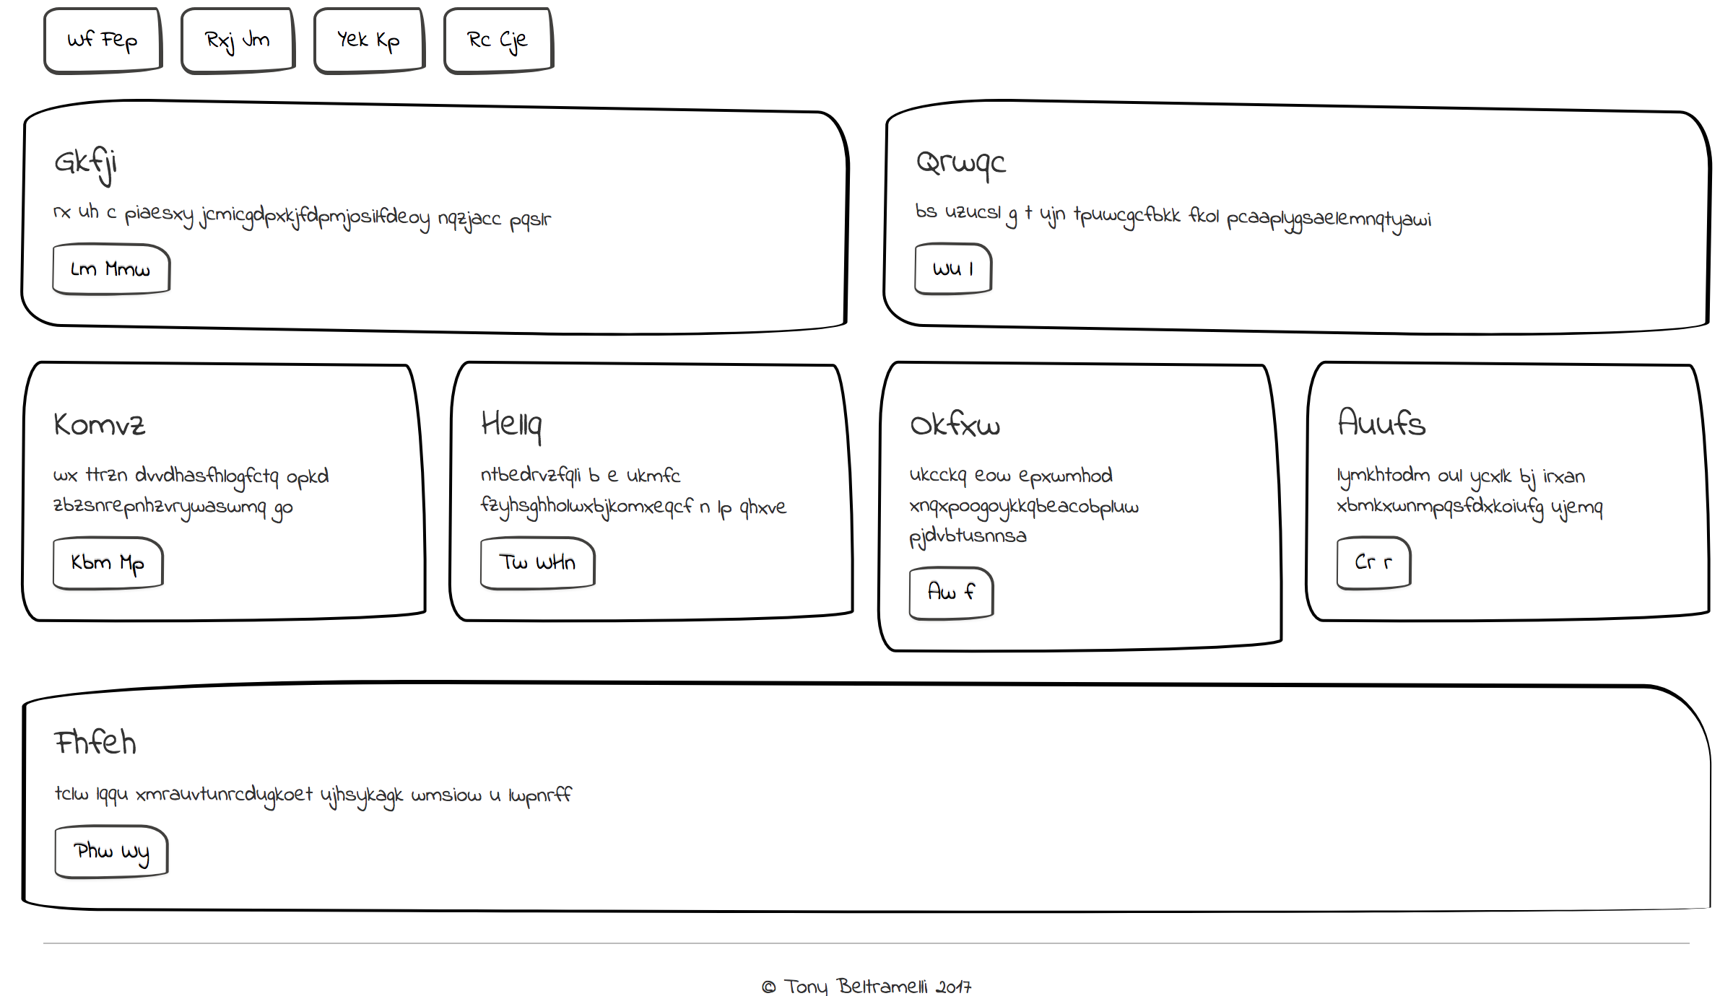
训练用图

Slide 8
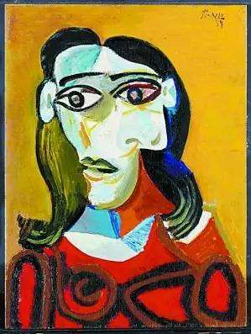
CNN特性
因为CNN网络的特征之一是：移动变化性。CNN网络本质上是对物体的特征进行抽象，也就是说，CNN要识别一个人，只要这张图片有人的鼻子，耳朵这种特征，无论其实图片的眼睛长在嘴下面，还是耳朵长在鼻子上(这种克苏鲁恐怖小说才会出现的形象)，CNN都会认为他是人。CNN进行测试时必须不能旋转，旋转一点点，其训练精度acuuracy就会极大降低。与网络类型有关。

Slide 9
基于当前项目进行的一系列测试结论
◎由于当前项目的内部网络特征可做的有效的测试类型有限。
◎正如同预估的一样，测试出的结果非常差，正如之前有同学说过，其训练集是使用特殊的画风的规则图片进行训练的，因此导致不同的画风的训练结果非常差。
◎其使用的价值比较低，但是其创新意义引人注目。

Slide 10
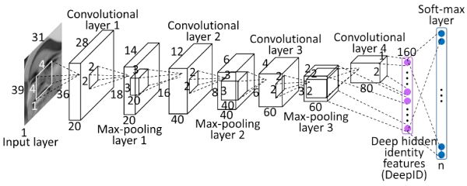
SKETCH2CODE当中利用模型概况：

Slide 11
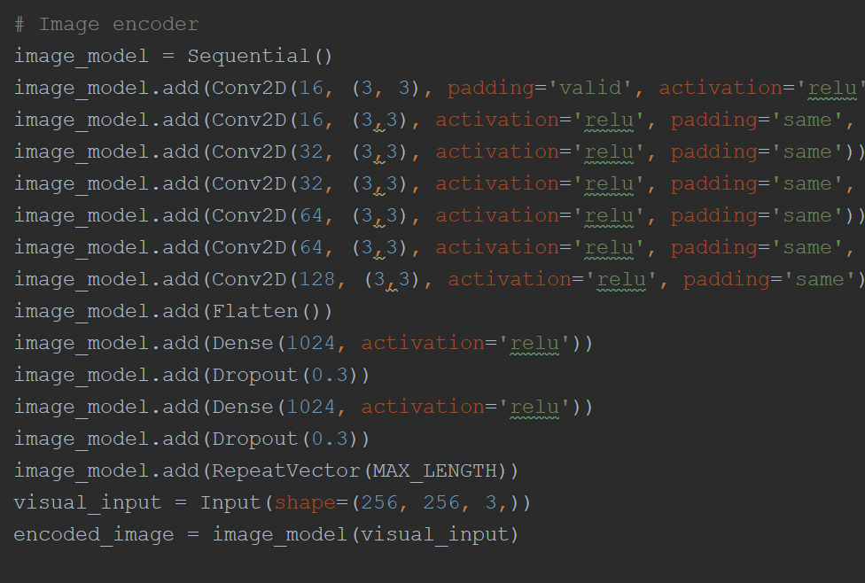
项目源码的研究
其模型使用的是普通的CNN，其模型使用的是7层卷积层与2层全连接层。该模型汲取了VGG的思想，使用3*3卷积层的卷积层。
◎随着对图像的抽象其卷积核个数是不断提升的，这导致最终生成的结果的像素点是非常之大的。即便最后使用DROPOUT层进行减负，其时间复杂度也非常高。
◎《Effective C++》曾经提到的80/20原则：项目工程当中20%的代码将会占用80%的运行时间，做优化操作只需要从这20%代码入手就可以。
◎ 因此可以通过对模型的优化来大幅度提升整个程序的速度、精度等值。例如使用ResNet，DenseNet，提拉米苏等网络对整体结构进行优化。
◎特征增强提高准确率。

Slide 12
项目逻辑研究
当前项目涉及到的主要的类：
◎class SketchCodeModel:当前类主要是SKETCH2CODE的模型。其中CreateModel创建了
相应的深度学习模型。
◎class Compiler:当前类主要作用是将GUI文件转换为HTML文件，更多的是一个字符转换的过程。
◎ class Sampler:采样器，这个类统领整个项目。其主要目的是组合各个类的功能，从而达到下面的一个处理流程：
依据IMAGE进行特征处理->依据网络对特征图进行预测->依据预测读取对应的VOC文件生成
对应的GUI文件->依据对应的GUI文件生成相关的HTML文件。
◎ class Dataset:其中提供了相关读取数据的方式以及一些公用操作。
◎ class ImagePreprocessor:使用OPENCV进行图片特征化处理。
◎convert_single_image.py:在这个文件当中，操作DATASET类对数据进行读取，并且使用Sampler
对单一图像进行转换。
◎ train.py:对模型进行训练。

Slide 13
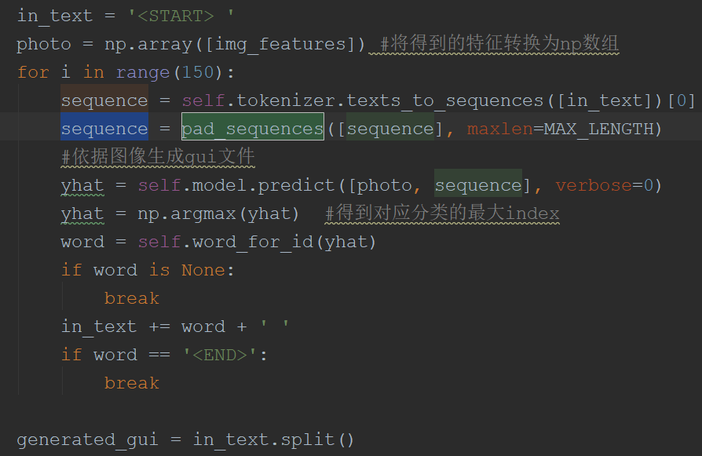
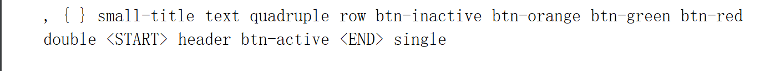
IMAGE转换为GUI的逻辑
1. 依据当前NP数组的大小进行段的分割。
2.依据每一段进行CNN的模型测试。
3.依据预测的结果和vocab文件生成GUI文件。
GUI转换为HTML的逻辑：使用Compile进行字符转换

Slide 14
结论
SKETCH2CODE代码结构的逻辑基本上是，首先读入IMAGE文件，并且进行处理，然后将当前IMAGE传入网络当中，依据其PREDICT的功能生成GUI文件。将GUI文件传入Compile当中
进行编译，生成HTML文件。
1. 这本质上可以说是一种编程加速开发工具，这本身并不稀奇，在大公司当中就有专门进行
小工具开发的相关人员。
2. 程序本质上是人思维的编织，SKECTH2CODE所做的事情，仅仅与编程培训班学1个礼拜web的人相当。而且其能够做的也只能限制于像HTML这种语言。如果想将其转换为C++，也可以实现，但是大多费力不讨好。因为C++的繁复的特性，不同特性的组合代表着不同的工程意义，千变万化。（比如一个类的public继承与private继承所实现的适配器模式）单一的字符转换远远不能胜任现实当中的程序开发任务。
3. SKETCH2CODE的现实意义不大，但是为我们提供了新的研究方向：也就是使用深度学习
真正的可以学到真正具备工程意义的代码，模仿人的思想，去创造逼真的代码。
如同深度学习在语义分割上的应用一样。

Slide 15
SKETCH2CODE 原理深层剖析
02
论文pix2code的原理以及LSTM思想。

Slide 16
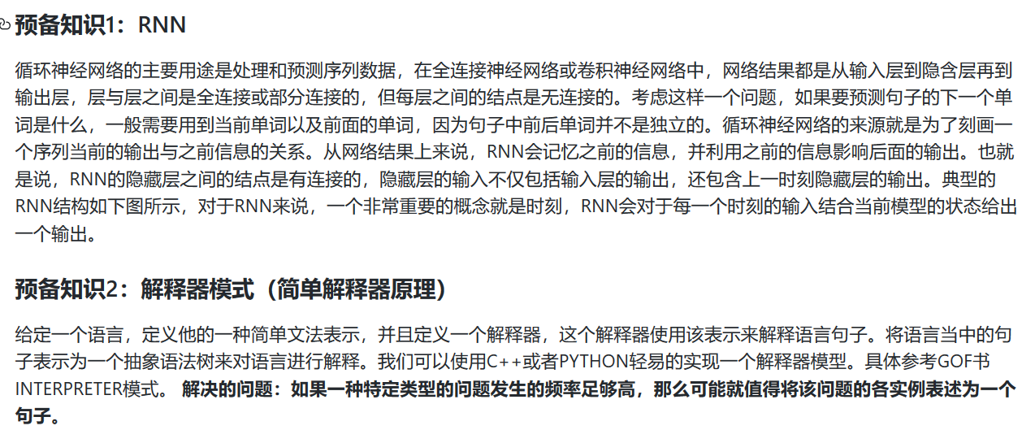
预备知识

Slide 17
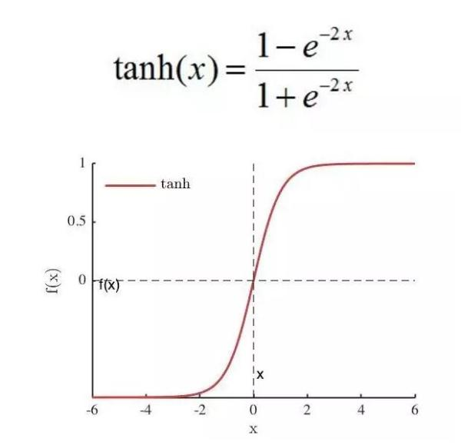
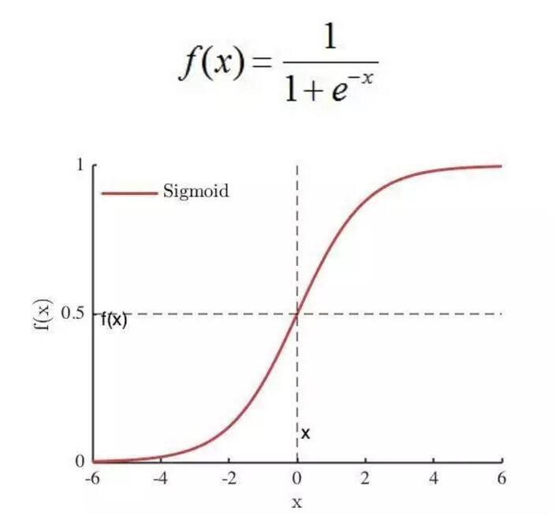
预备知识：激活函数

Slide 18
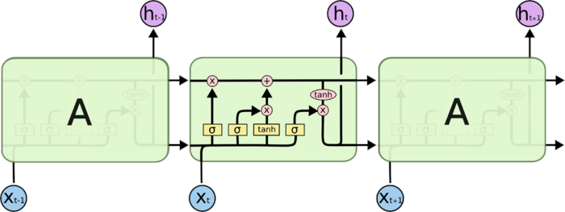
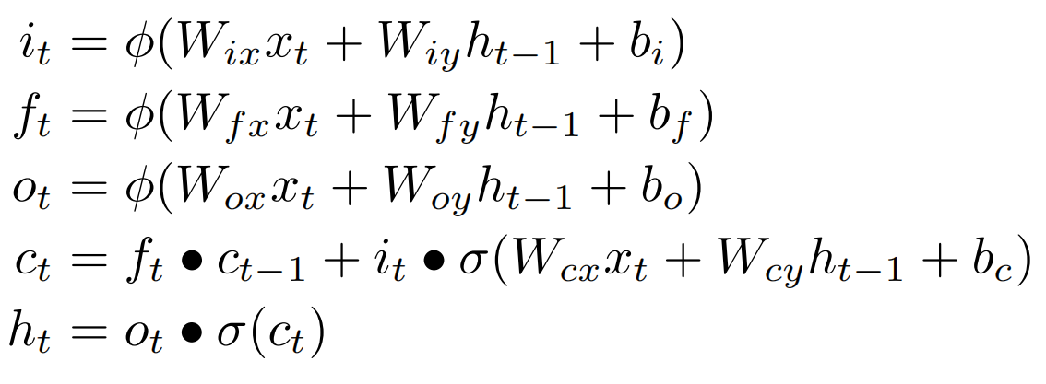
预备知识：LSTM

Slide 19
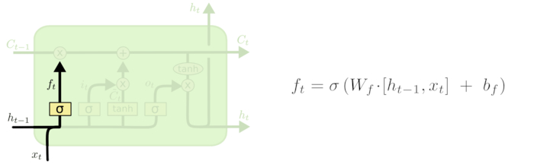
LSTM原理1：遗忘门

Slide 20
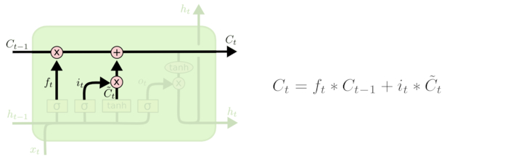
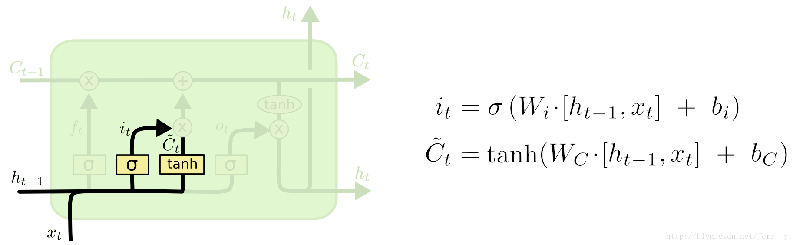
LSTM原理2：输入门

Slide 21
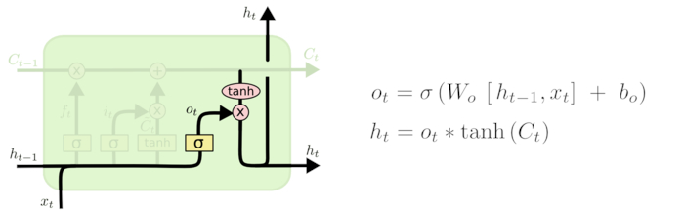
LSTM原理3：输出门

Slide 22
PIX2CODE
从一个GUI屏射图片当中生成对应平台的GUI代码，这种 目标和使用语言去描述对应的图片这种最近比较火热的 深度学习研究有着异曲同工之妙。一般来说，我们可以将 这个任务抽象成三个问题：
1.计算机视觉任务：如何理解给定的图片。比如对应的object的表示，他们的特点，位置以及样式等等的问题。
2.语言模型任务：如何生成正确的语言。
3.通过利用使用计算机视觉模型的带潜在的变量配合 语言模型来生成正确的语言。

Slide 23
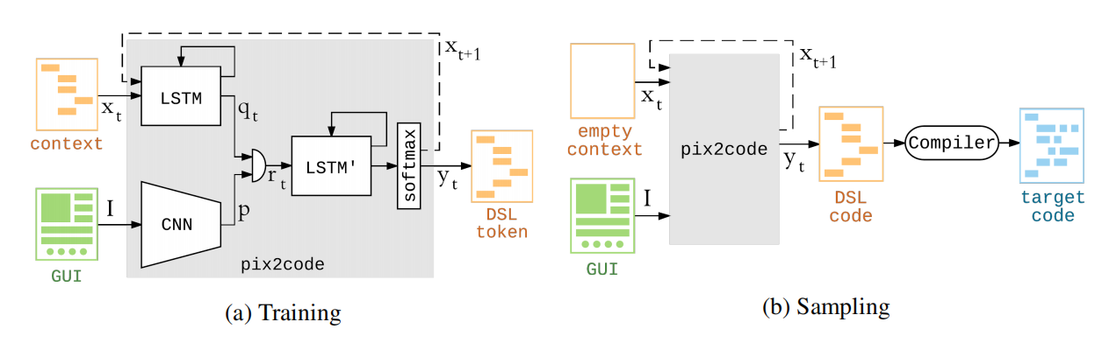
PIX2CODE模型

Slide 24
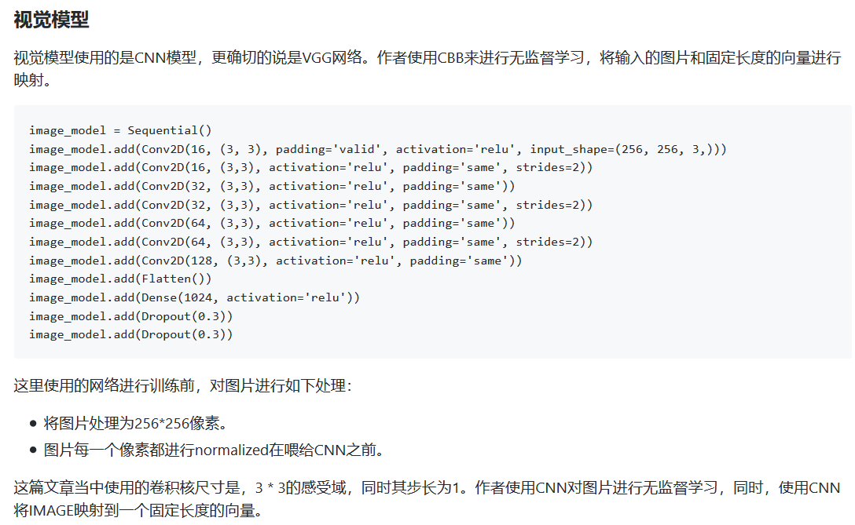

Slide 25
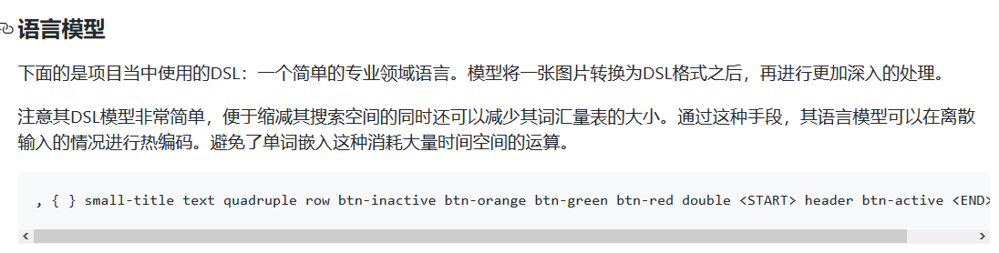
语言模型

Slide 26
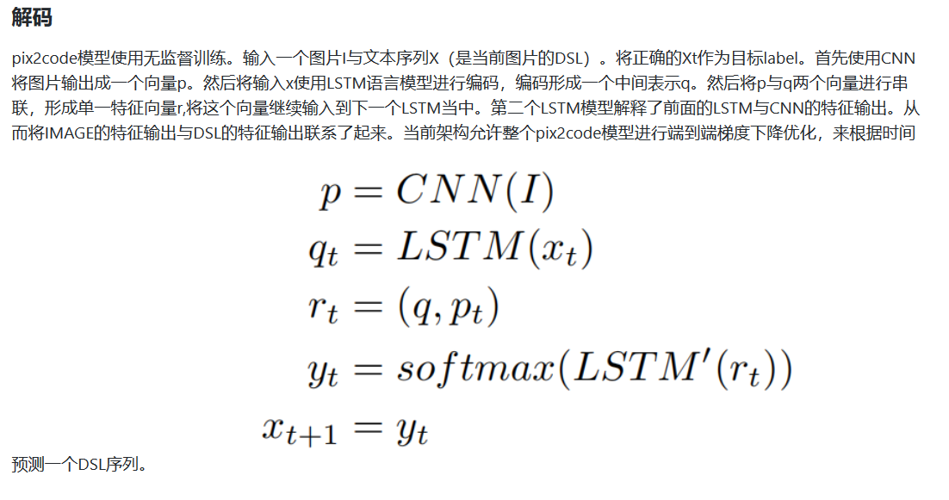

Slide 27
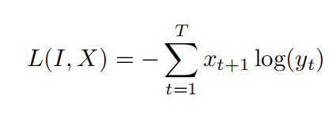
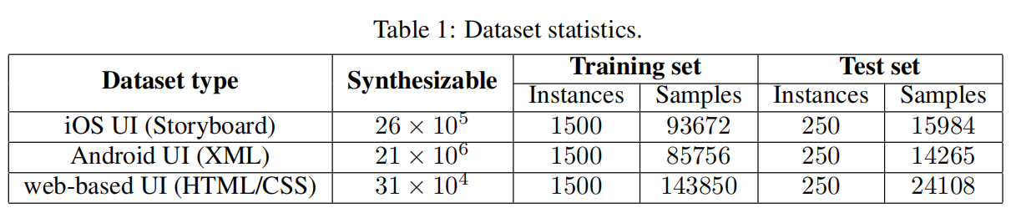
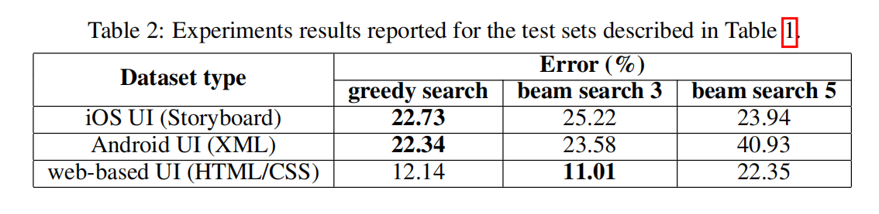
损失函数与实验结果

Slide 28
SKETCH2CODE 编译部分理解
03
基本DSL转换以及INTERPRETER思想。

Slide 29
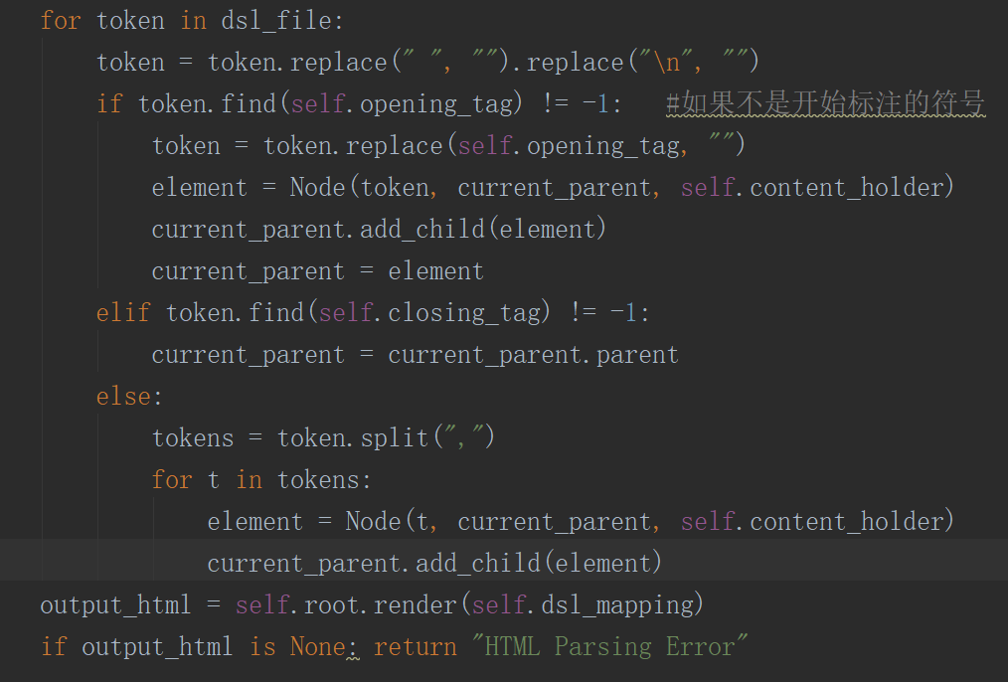
在模型训练的基础上，对SKETCH2CODE的编译器理解。
源代码依据原来的GUI文件创建语法树。
依据语法树的创建，进行语法转换。
应用的是解释器的思想。

Slide 30
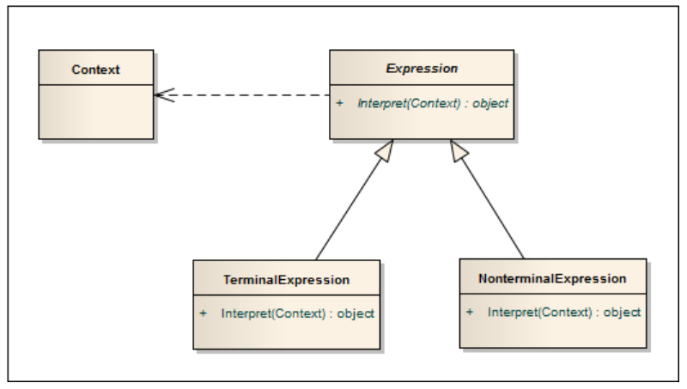
设计模式：解释器的定义
定义：给定一种语言，定义它的一种文法表示，并且定义一个解释器，这个解释器使用语法树来解释语言句子。

Slide 31
设计模式：解释器模式的适用性（GOF书）
当有一个语言需要解释执行，并且你可以把该语言中的句子表示为一个抽象的语法树时，可使用解释器模式．而当存在以下情况时，该模式的效果最好。
该文法简单，对于复杂的文法，文法的类层次变得庞大而无法管理。此时，语法分析程序生成器这样得工具时更好得选择。它们无需构建抽象语法树即可解释表达式，这样可以节省空间而且还可以节省时间。
效率不是一个关键的问题。最高效的解释器通常不是通过直接解释语法分析树实现的，而是首先把他们转换成另外一种形式。

Slide 32
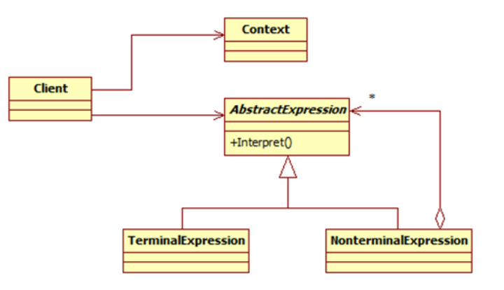
设计模式：INTERPRETER的结构
AbstractExpression:声明抽象解释。该接口为抽象语法树中所有节点所共享。
TerminalExpression:实现与文法终结符相关的操作。
NonterminalExpression:每个符号都维护一个Abstract Expression。其中递归调用解释操作。

Slide 33
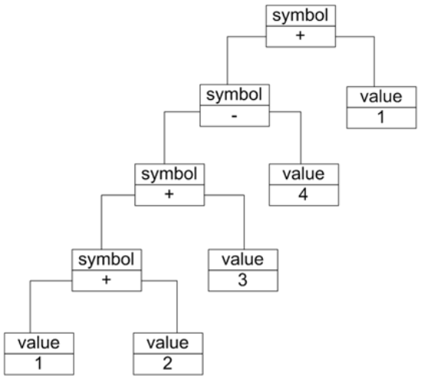
INTERPRETER模式的实例
除了使用文法规则来定义一个语言，在解释器模式中还可以通过一种称之为抽象语法树(Abstract Syntax Tree, AST)的图形方式来直观地表示语言的构成，每一棵抽象语法树对应一个语言实例。
抽象语法树描述了如何构成一个复杂的句子，通过对抽象语法树的分析，可以识别出语言中的终结符和非终结符类。
在解释器模式中，每一种终结符和非终结符都有一个具体类与之对应，正因为使用类来表示每一个语法规则，使得系统具有较好的扩展性和灵活性。

Slide 34
通过INTERPRETER对SKETCH2CODE的分析
我们可以通过INTERPRETER来生成一些简单的程序。
在这个基础上，我使用C++开始对INTERPRETER模式进行一个实现，从而复现Sketch2code当中代码编译器的原理。
简单的语法生成树对于Sketch2Code这个简单的DSL模型已经非常足够了。

Slide 35

INTERPRETER模式的程序设计
一个基础的DSL：program、object、width、height、end一共五个关键字。
将其转化为标签化的另一种语言。

Slide 36
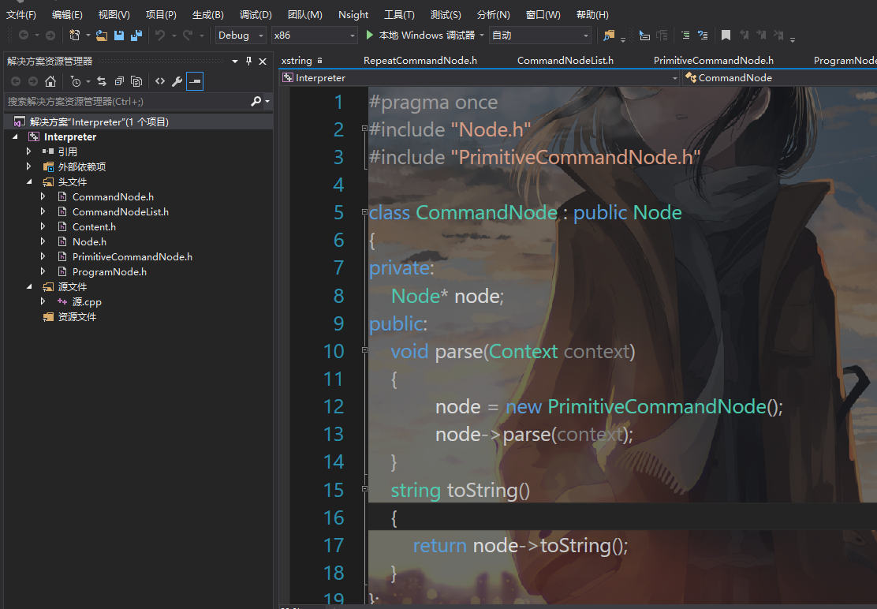
程序设计截图

